Slide 1
DIPLOMATURA DE INFCTOLOGÍA IV COHORTE
NAC DE ETIOLOGÍA VIRAL
Dr. Guillermo A. Recúpero
JUNIO 2024

Slide 2
CRITERIOS ACTUALES
¿Es necesario reformular los criterios en NAC?
Transición desde un concepto de neumonía como enfermedad exclusiva del pulmón a una enfermedad multisistémica.
Reformular el concepto de NAC aguda, considerando la evolución subaguda y crónica
Guías de la SADI 2015 NAC en adulto
2024

Slide 3
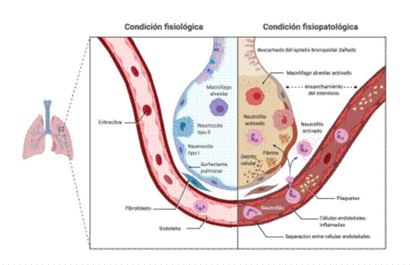
COMPONENTE INFLAMATORIO EN LA NAC

Slide 4
INTERACCIÓN AGENTE-HUÉSPED
Macrófago Alveolar
Microbioma Alveolar
Defensa mucu-ciliar, reflejo tusivo

Slide 5
Macrófago Alveolar
Fagocitosis
Muerte celular del microrganismo
Multiplicación microbiana
Daño Endotelial
Producción de Citoquinas
Repuesta Inflamatoria Local y Repuesta Inflamatoria Sistémica

Slide 6
Repuesta Inflamatoria
Mecanismos Inflamatorios
Mecanismos Antiinflamatorios
DISREGULACIÓN = NEUMONÍA GRAVE y DISFUNCIÓN ORGÁNICA SISTÉMICA

Slide 7
Secuelas Post Neumonías
Cardiovasculares: IAM, insuficiencia cardiaca
Pulmonares: Enfermedad obstructiva crónica, fibrosis
Neurológicas: déficit cognitivos
La neumonía activa enfermedades subclínicas
Esto es lo que permite el concepto de cronicidad de la neumonía

Slide 8
Microbioma Alveolar
El tejido alveolar no es estéril
Interrelación tejido alveolar-intestino
Traslocación bacteriana

Slide 9
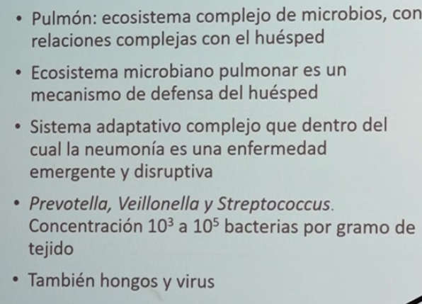
Microbioma Alveolar

Slide 10
NEUMONÍA VIRAL

Slide 11
ETIOLOGÍA DE LAS NAC HOSPITALIZADAS
Un estudio mostró estos datos:
68 % sin determinación etiológica
32 % se demostró:
Rinovirus
Influenza
Neumococo
Metaneumovirus
Virus Sincitial Respiratorio
IMPORTANCIA DE LOS VIRUS EN LA NAC DE ADULTOS

Slide 12
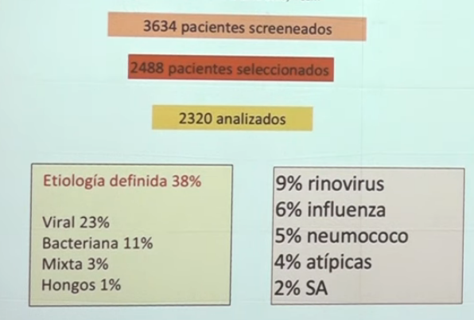

Slide 13
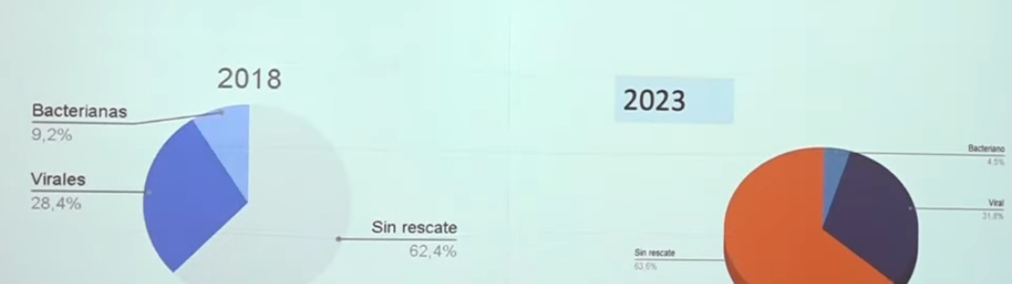
Etiología NAC Instituto médico Platense
BACTERIANAS
VIRALES
Sin Diagnóstico

Slide 14
CAMBIOS CONCEPTUALES
No se puede guiar claramente por una estacionalidad de incidencia.
Aparecen importantes causas virales de las NAC en adultos: Metaneumovirus, Parainfluenza, etc

Slide 15
INFLUENZA
ALTA CARGA DE ENFERMEDAD
INCIDENCIA ELEVADA
ALTA INCIDENCIA DE CASOS SEVEROS
MORTALIDAD IMPORTANTE
ALTA INCIDENCIA EN ADULTOS MAYORES
NIÑOS y ADOLESCENTES: FUENTE DE CONTAGIO

Slide 16
VIRUS SINCITIAL RESPIRATORIO
AGENTE ETIOLÓGICO DE NEUMONIAS EN ADULTOS
ALTA CARGA DE ENFERMEDAD
MUY IMPORTANTE EN DESCOMPENSAR COMORBILIDADES, COMO ENFERMEDADES RESPIRATORIAS, CARDIOVASCULARES
REQUERIMIENTO ALTO DE INTERNACIÓN
MORTALIDAD ELEVADA

Slide 17
VIRUS SINCITIAL RESPIRATORIO
Se lo consideraba con incidencia en pediatría, actualmente importante causa de NAC en adultos mayores.
Produce neumonía con severidad en muchos casos.
Con importante broncoespasmo
Muchas neumonías por VSR tenían consolidaciones en sus Rx, no pudiéndose diferenciar de las bacterianas.
IMÁGENES
Infiltrado alveolar unilateral
Infiltrados intersticiales bilaterales
Infiltrados alveolare bilaterales

Slide 18
COMPARACIONES
INF
VSR
Complicaciones tracto respiratorio inferior
49,7 %
52.5 %
Sobreinfecciones bacterianas
38,6 %
36,6 %
Complicaciones cardiacas
24,1 %
31,7 %
Muertes durante la hospitalización
1.6 %
2.5 %

Slide 19
Mortalidad de la Neumonía
Hospitalizados sin neumonías
50 % de mortalidad
7 años
Hospitalizados con neumonías
50 % de mortalidad
3 años
Hospitalizados con neumonías severa
50 % de mortalidad
1 año
Hospitalizados con neumonías severa HIC
50 % de mortalidad
1 año

Slide 20


Slide 21
Progresión de la Enfermedad I
ATENCIÓN INICIAL y primeras 24 horas
Internación en terapia intensiva con diagnóstico de NAC GRAVE.
Se instaura oxigenoterapia.
PROGRESIÓN DE INSUFICIENCIA RESPIRATORIA
Cánula hasta 5 litros/minuto.
Máscara de No Re inhalación hasta 15 lts/min.
Finalmente sedación, intubación y conexión a Asistencia Respiratoria Mecánica.

Slide 22
Progresión de la Enfermedad II
Para evitar la muerte por hipoxia tisular se recurre a maniobras especiales contra la hipoxemia refractaria: maniobras de reclutamiento. Decúbito prono. Si estuviese disponible ECMO (membrana de oxigenación extracorpórea).
APARICIÓN DE FALLA ORGÁNICAS
Hipotensión con requerimiento de dosis crecientes de vasopresores
Oliguria con aumento de urea y creatinina por lo que inicia hemodiálisis.
Falla respiratoria
Plaquetopenia
Hemorragias

Slide 23
Imágenes
Infiltrado intersticial bilateral. Imágenes en vidrio deslustrado con algunas áreas de condensación. Las lesiones se ubican en regiones laterales, apicales y basales bilaterales. Los procesos consolidativos en ambas regiones basales. También se muestran áreas con aumento de espesor en las paredes bronquiales.

Slide 24
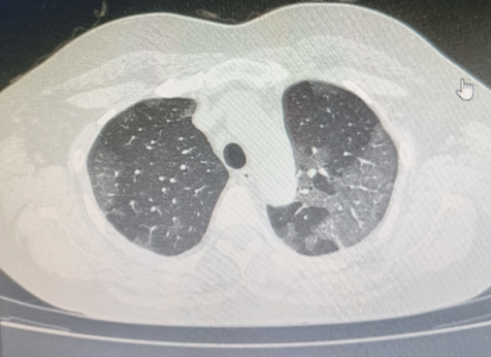
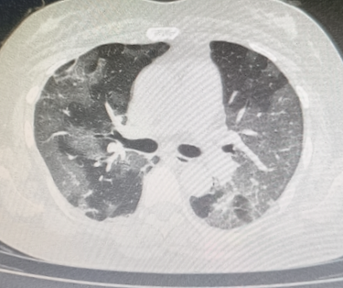
NAC GRAVE EN CONTEXTO FAMILIAR: SIN DIAGNÓSTICO ETIOLÓGICO

Slide 25
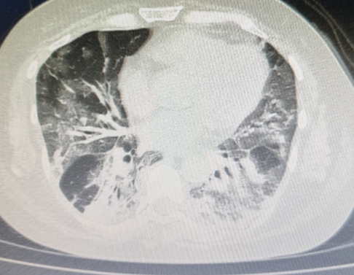
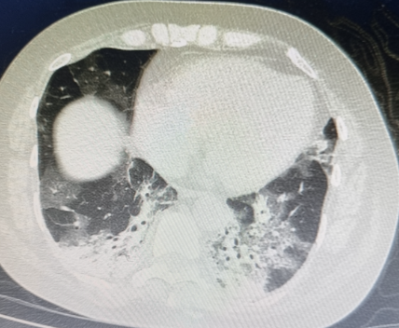
MICOPLASMA
PCR ANIDADA MINIBAL: SE DETECTA MICOPLASMA PNEUMONIAE

Slide 26
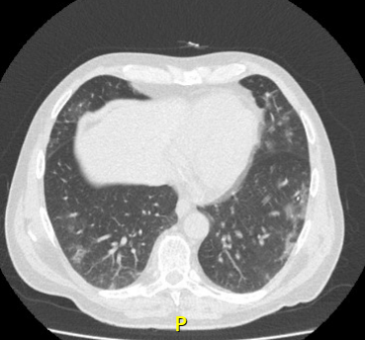
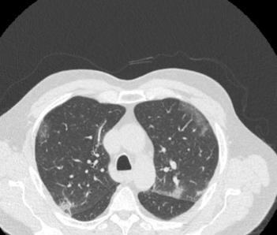
COVID 19

Slide 27
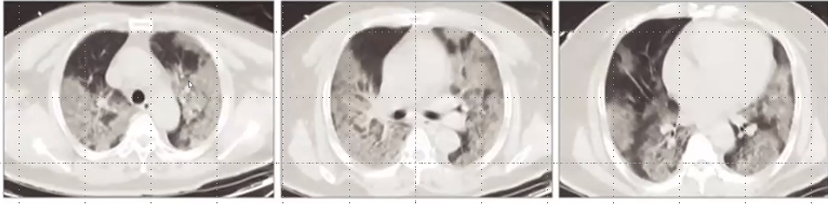
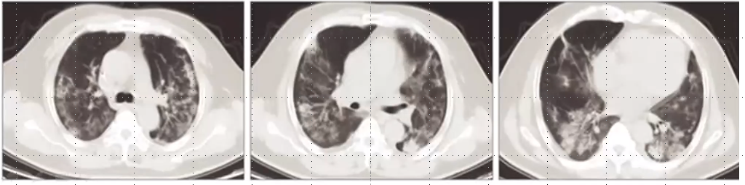
COVID 19

Slide 28
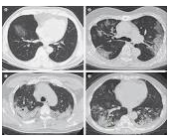
INFLUENZA

Slide 29
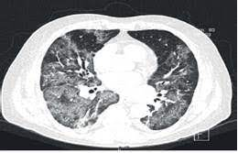
COVID +INFLUEZA H1N1

Slide 30
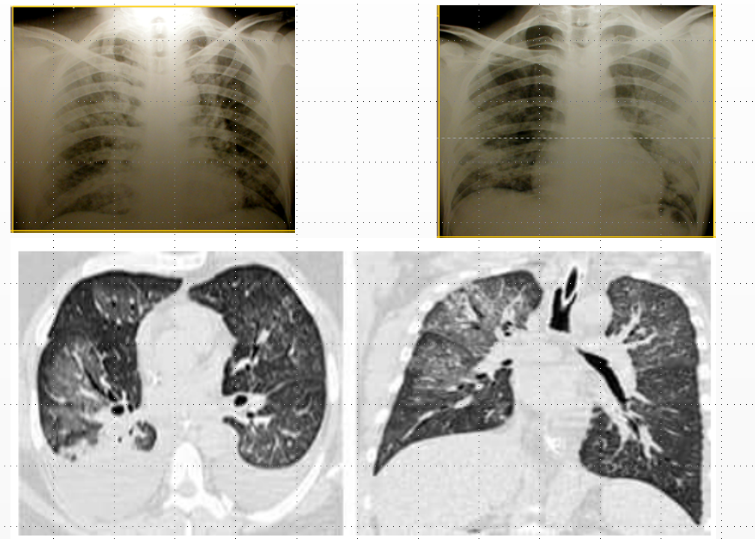
HANTA

Slide 31
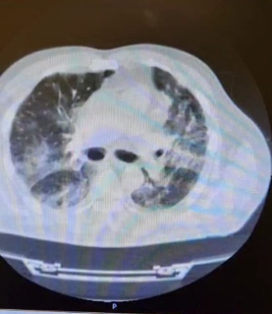
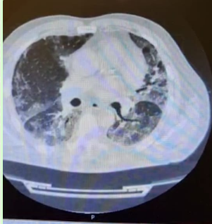
LEGIONELLA

Slide 32
Que estamos aprendiendo
Importancia del componente inflamatorio
Consideraciones etiológicas cambiantes
Necesidad de métodos diagnósticos
Reformulación de guías de las NAC
Avanzar con estudios para la aplicación de terapias antiinflamatorias

Slide 33
Muchas gracias

